Slide 1
ДОДАВАЊЕ ФОРМИ

Slide 2
Форма омогућава комуникацију између корисника и сревера.
Користи се таг <form>
Командно дугме
Радио дугме
Поље за потврду (Checkbox)
Текстуално поље

Slide 3
Командно дугме
Командно дугме се формира тагом <input> и атрибутом type, којим се дефинише функција командног дугмета.

Slide 4
<html>
<head> <title> Komandno dugme </title> </head>
<body>
<form>
<input type="button" name="dugme" value="Start" onClick="Akcija">
</form>
</body>
</html>

Slide 5
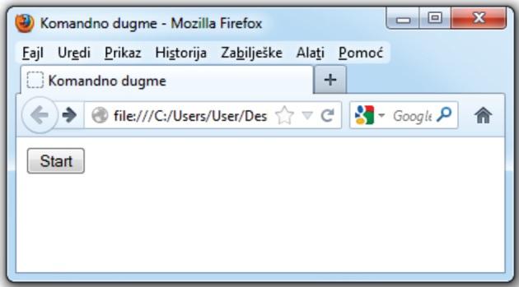

Slide 6
Радио дугме
Радио дугме се користи када бирате између мањег броја могућности. Само једно дугме које изаберете може бити активно.

Slide 7
<html>
<head> <title> Radio dugme </title> </head>
<body>
<form>
<input type="radio" name="pol" value="muski"> Muški
<br>
<input type="radio" name="pol" value="zenski"> Ženski
</form>
</body>
</html>

Slide 8
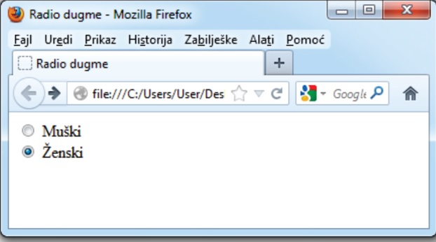

Slide 9
Поље за потврду (Checkbox)
Поље за потврду (Checkbox) се користи када желите да изаберете више опција од понуђених. За разлику од радио дугмете могуће је изабрати једно, више или сва дугмад.

Slide 10
<html>
<head> <title> Checkbox dugme </title> </head>
<body>
<form>
Izaberite hobi:
<br>
skijanje:
<input type="checkbox" name="hobi" value="skijanje">
<br>
plivanje:
<input type="checkbox" name="hobi" value="plivanje">
<br>
crtanje:
<input type="checkbox" name="hobi" value="crtanje">
</form>
</body>
</html>

Slide 11
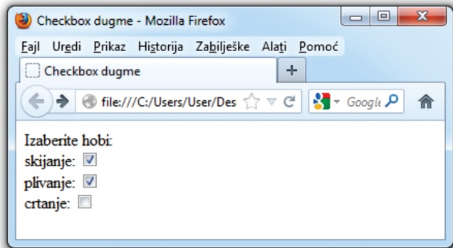

Slide 12
Текстуално поље
Текстуално поље се користи за унос текстуалног садржаја. Користи се таг <input> са атрибутом type=”text”.
Уколико је атрибут type=”password”, тада ћете добити текстуално поље за унос лозинке.

Slide 13
<html>
<head> <title> Obrazac</title> </head>
<body>
<form>
Korisnik:
<input type="text" size="30">
<br>
Unesite lozinku:
<input type= "password" size="30">
</form>
</body>
</html>

Slide 14
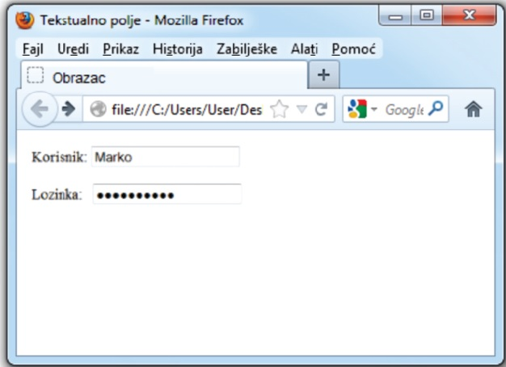

Slide 15
Домаћи задатак договорите са својим наставницима.

Slide 16
ХВАЛА НА ПАЖЊИ!

